Slide 1
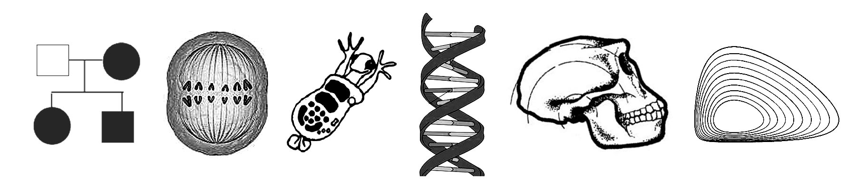
Biologia i Geologia

Slide 2
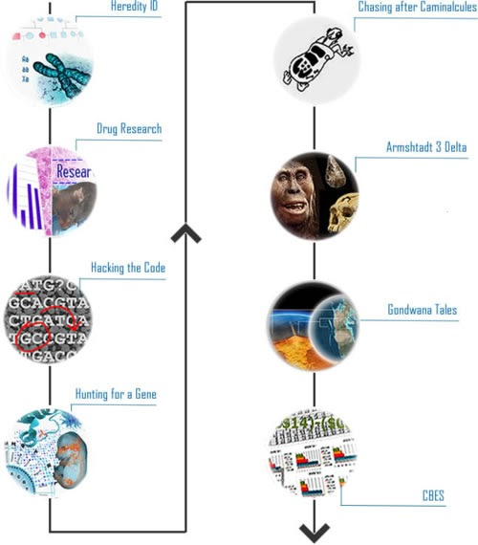

Projectes
Gattaca

Slide 3
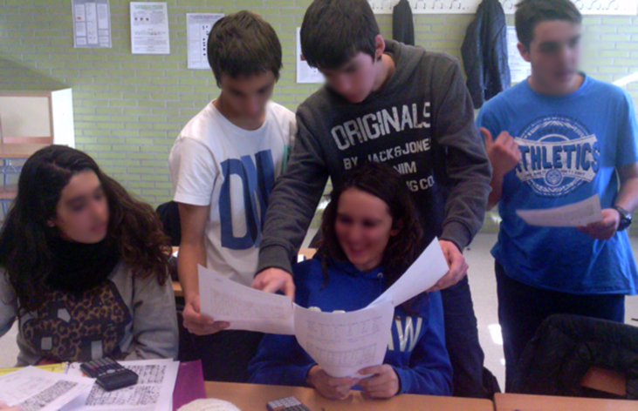
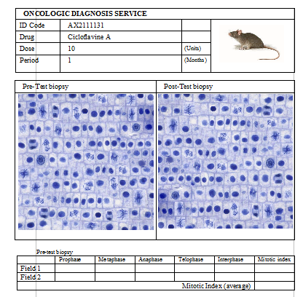
Drug Research (Mitosi i Biomedicina)
Objectiu: a partir de diferents mostres de biòpsies analitzarem l’eficàcia de diferents tractaments antitumorals i publicarem un article científic amb els nostres resultats.

Slide 4
Drug Research (Mitosi i Biomedicina)
Objectius
A fer servir dades clíniques per treure conclusions.
A dissenyar experiments i recerques.
El paper de la mitosi en processos com el desenvolupament embrionari, la regeneració i el càncer.
A comunicar en format d’article científic.
A analitzar crítica i èticament aspectes del funcionament de la ciència.
Lèxic fonamental de la UD

Slide 5
Mètodes i Avaluació
Tallers: explicacions 20 min
Projecte: treball en equips de 3. Els formeu vosaltres, cal canviar entre un projecte i el següent.
Dossier digital: recollida de tasques i reflexions
Dossier Digital
Qüestionaris Moodle parcials
Qüestionaris Moodle parcials
Qüestionari
Moodle final
1
2
3
4
Producte parcial: Anàlisi inicial
Producte parcial: Esborrany article
Producte final: Article

Slide 6
Espais i recursos
Moodle
Tots els materials són sempre al Moodle
Totes les activitats/tasques es presenten sempre al Moodle.

Slide 7
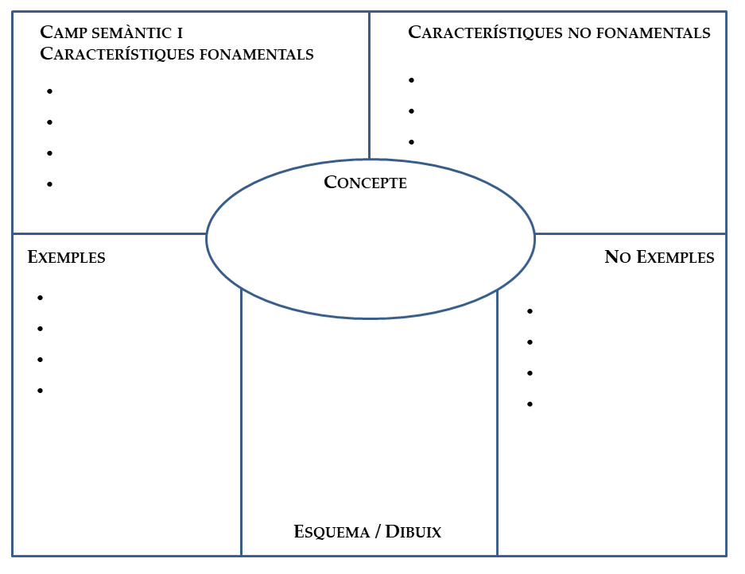
Vocabulari Clau
Mitosi
Diferenciació cel·lular
Cromosoma
Cromàtide
Centrosoma
Microtúbul
Profase
Metafase,
Anafase
Telofase, Desdiferenciació, Totipotent
Pluripotent,
Ciclines
Angiogènesi
Metàstasi
Citocinesi
Factors de diferenciació i creixement
Expressió gènica, Clonació reproductiva, clonació terapèutica, Apoptosi
Tumor
Taxa Mitòtica
Assaig Clínic.

Slide 8
Competències que desenvoluparem
Indagació (2,6). Fer servir el coneixement científic per interpretar i fer prediccions. Saber fer recerques i participar en processos de creació del coneixement científic. Reconèixer i aplicar els processos implicats en l’elaboració i validació del coneixement científic.
Salut (12). Adoptar mesures de prevenció i hàbits saludables en l’àmbit individual i social, fonamentades en el coneixement de les estratègies de detecció i resposta del cos humà

